Slide 1
RESEARCH BACKGROUND
Motion Guided Attention for Video Salient Object Detection
University of Science and Technology of China
ICCV 2019

Slide 2
CONTENTS
01
研究问题
02
背景知识
03
研究内容
04
结论

Slide 3
1
研究问题
RESEARCH BACKGROUND
RESEARCH BACKGROUND
Video salient object detection : discovering the most visually distinctive objects in a video.
Notes:
输出0-1值表示是否显著

Slide 4
2
背景知识
salient object detection
Static salient object detection
video salient object detection

Slide 5
2
背景知识
RESEARCH BACKGROUND
Static salient object detection
Static salient object detection:
Notes:
输出

Slide 6
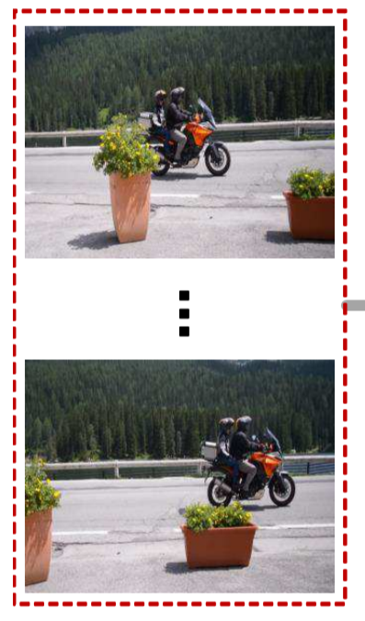
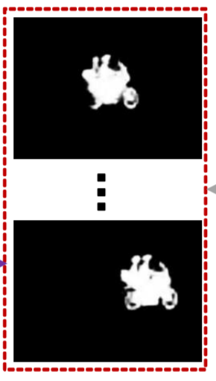
2
背景知识
RESEARCH BACKGROUND
video salient object detection
video salient object detection
Notes:
不同帧之间信息

Slide 7
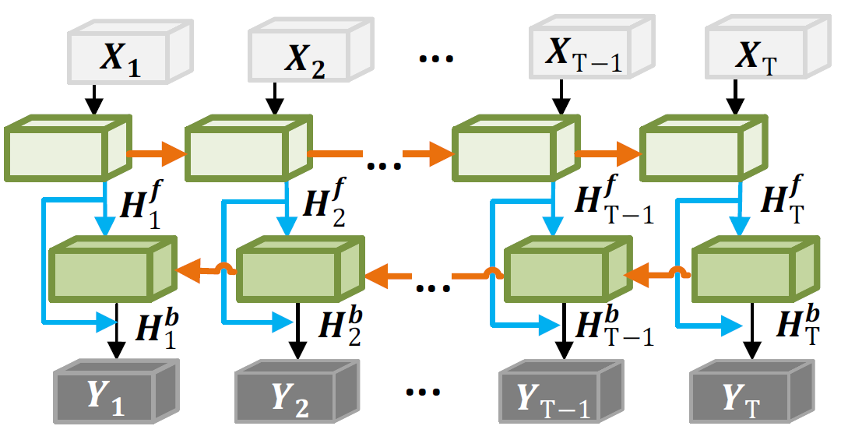
2
背景知识
RESEARCH BACKGROUND
video salient object detection
ConvLSTM

Slide 8
3
研究内容
RESEARCH BACKGROUND
RESEARCH CONTENT
基于三元哈希语义排序图像检索算法
3.1
存在的问题
3.2
方案
3.3
实验评估

Slide 9
3
研究内容
RESEARCH BACKGROUND
问题
Notes:
之前的论文只使用图像本身，
一般移动的物体在图像中更易受到注意，所以本文从图像中提取动作（光场流动），做一个辅助信息

Slide 10
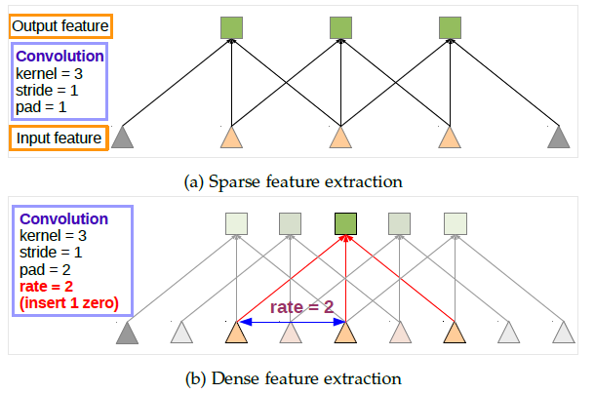
3
研究内容
RESEARCH BACKGROUND
Atrous Convolution
Notes:
这种卷积方式，卷积核的视野更大，所以语义能力更强，同时特征图的尺寸也没有减半，也就是保留了足够的空间信息

Slide 11
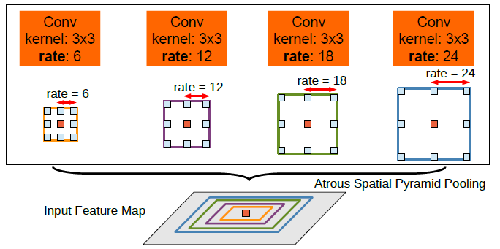
3
研究内容
RESEARCH BACKGROUND
Atrous Convolution

Slide 12
3
研究内容
RESEARCH BACKGROUND
Motion Guided Attention Modules
Notes:
绿色，运动特征作为辅助信息输入
如果辅助信息只有一个channel，第一个channel之间没有区分，第二个逐层逐点加权

Slide 13
3
研究内容
RESEARCH BACKGROUND
Motion Guided Attention Modules
Notes:
运动信息信息量不足以完成逐层逐点加权，这里不区分channel

Slide 14
3
研究内容
RESEARCH BACKGROUND
Motion Guided Attention Modules
Notes:
结合原图像信息后可以逐层加权

Slide 15
3
研究内容
RESEARCH BACKGROUND
Motion Guided Attention Network.
Resnet-101,stride = 2,2,1,1
Resnet-34
Notes:
Encoder中的虚线连接不存在，只是表示层次
编码器通过提取低级到高级视觉特征并降低特征图的分辨率来工作。
光场流动图包含信息更少，不需要太复杂的网络
光场流动：两个相邻帧级联，

Slide 16
3
研究内容
RESEARCH BACKGROUND
resnet

Slide 17
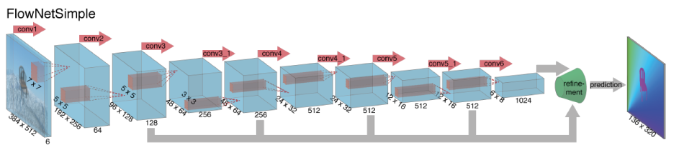
3
研究内容
RESEARCH BACKGROUND
FlowNet

Slide 18
3
研究内容
RESEARCH BACKGROUND
效果
Notes:
注意力机制的有效性
本文使用注意力加权，而不是简单级联外观特征和运动特征

Slide 19
RESEARCH BACKGROUND
谢谢！
TNANKS FOR LISTENING
Notes:
我的报告到此结束，谢谢各位老师。

